Slide 1
Культура и традиции нашего народа
МКДОУ «Сухобузимский детский сад 3»
Лушникова Н.С

Slide 3
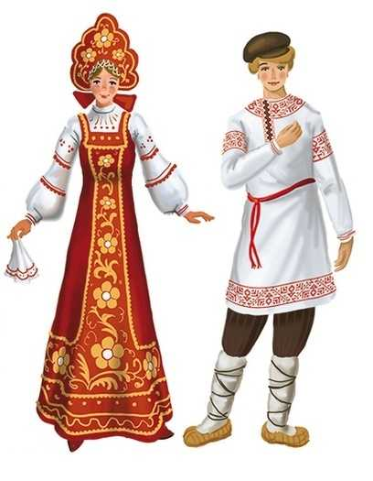

Slide 4
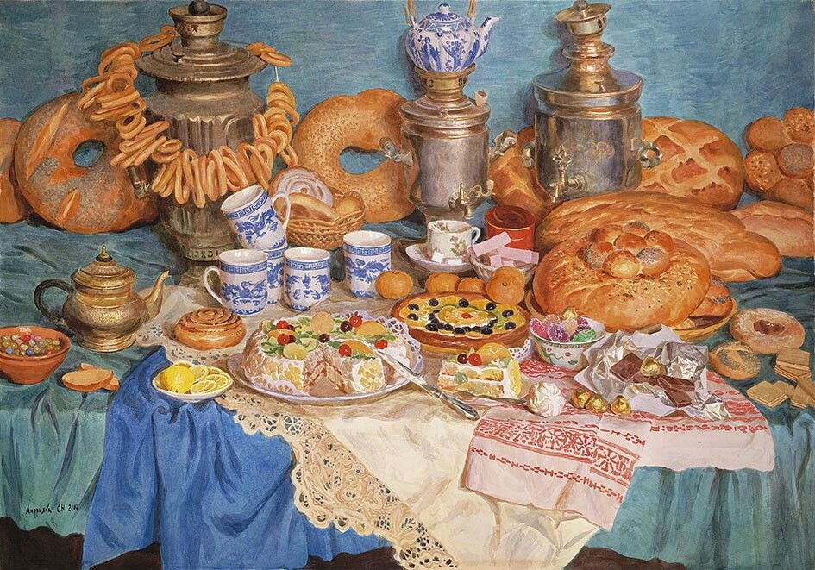

Slide 5
